Slide 1
Quantique et cybersécurité
Enjeux, risques et opportunités de la transition au postquantique
S. ABELARD
LRE - Laboratoire de Recherche de l’EPITA

Slide 2

Le quantique et ses applications
La physique quantique est une révolution majeure du XXe siècle
Engouement pour les technologies quantiques au XXIe siècle
Capteurs quantiques (peu matures mais impact potentiel énorme)
Communications quantiques (théoriquement inviolables)
Ordinateurs quantiques
L’ordinateur quantique
Chimie/pharma
Optimisation
Cryptanalyse

Slide 3
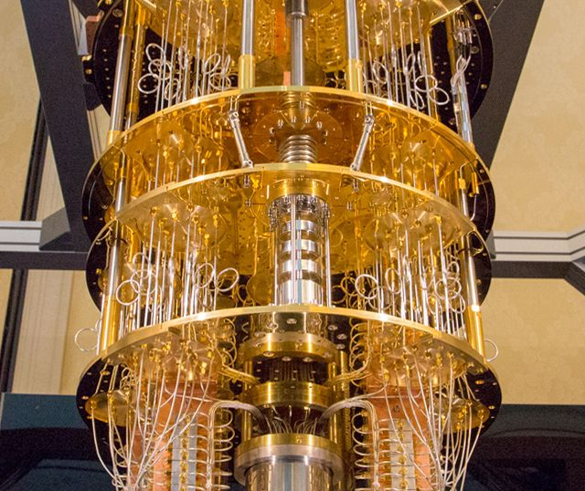
L’ordinateur quantique
Utilise la physique quantique
(qubits au lieu de bits classiques)
Significativement plus efficace que les ordinateurs classiques sur certains problèmes
Met en péril les standards de cryptographie actuel (Shor 94)
Il reste de nombreux défis techniques à résoudre !

Slide 4
Cryptographie (post)quantique
Cryptographie postquantique
Nouveaux algorithmes résistant à l’ordinateur quantique
Déployée sur tous les terminaux (ordinateurs, smartphones, etc)
On résiste au quantique avec une infrastructure classique
Cryptographie quantique
Lien quantique sécurisé
Tout espion est démasqué (principe de physique quantique)
Pas besoin d’avoir un ordinateur quantique pour cela!
Nous parlerons exclusivement de postquantique ce soir car :
La cryptographie quantique est un sujet de niche encore peu mature
Le postquantique impacte tout le monde à courte échéance

Slide 5
La menace quantique
Quelle menace ?
Fin de la cryptographie asymétrique
RSA-1048 = 400 ans (classique)
Quelques heures avec assez de qubits
La cryptographie symétrique est (relativement) épargnée
La cryptographie asymétrique c’est
Internet (TLS, DNSSEC, etc.)
Cartes bleues
Bien d’autres choses…
Impact : trillions de dollars
Quand ?

Slide 6
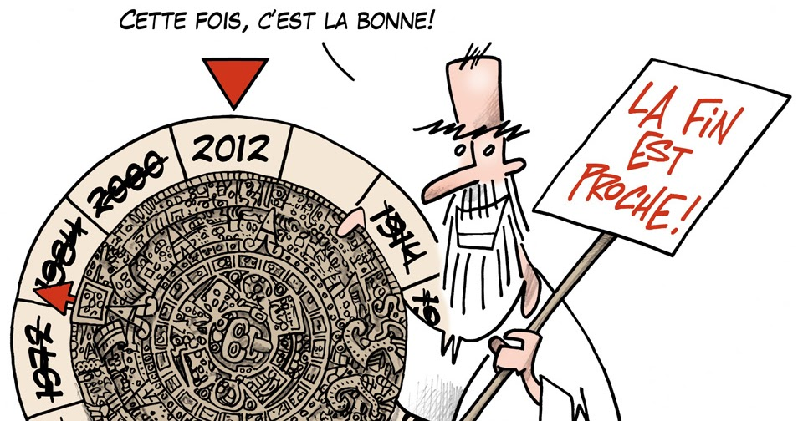
Postquantique, quand et pourquoi ?
Ne pas exagérer la menace, mais…
Quid des secrets long terme ?
Et du cycle de vie (hardware) ?
Combien de temps faut-il pour
Identifier des standards ?
Les implémenter ?
Remplacer la cryptographie ?
La réponse des agences (NIST, ANSSI, BSI, UE) :
Planifier la transition dès maintenant (avant fin 2026)
Transition effective en 2035 (2030 pour applications sensibles)

Slide 7
Cadre réglementaire
Aux Etats-Unis :
Le NIST déprécie les standards RSA/ECC à partir de 2030
Le NIST les interdit après 2035
Pour viser le marché US, la cryptographie postquantique est devenue obligatoire !
Le NIST décourage les solutions dites hybrides (mélangeant classique et postquantique)
Feuille de route UE (2024):
Plan UE validé par toutes les agences nationales (fin 2026)
Systèmes critiques protégés par du postquantique (2030)
Transition complète vers le postquantique (2035*)
L’UE recommande des solutions hybrides (au cas où manque de maturité sur postquantique)

Slide 8
Premier défi : quels standards ?
La NSA alerte dès 2015 sur l’imminence de la menace
Le NIST lance une compétition
82 candidats soumis au NIST
Neuf ans de compétition…
Quatre standards retenus (2024)
14 candidats encore en lice
D’autres pays ont leurs propres campagnes (Chine, Corée du Sud)
L’Europe finance la recherche sur le postquantique depuis 2015
Le rôle de la communauté scientifique :
Au moins un co-auteur français dans 3 des 4 standards du NIST (100% avec un co-auteur européen)
Rapports de l’ENISA confiés à des chercheurs européens dès 2021
Feuille de route UE en 2024
De nombreuses start-up ont été fondées par des académiques pour soutenir la transition postquantique (conseil, bibliothèques logicielles)

Slide 9
Deuxième défi : la transition
Un défi technique :
Quel standard choisir ?
Impact sur la performance
Remplacement des outils (software, hardware, manuels)
Crypto-agilité
Rétrocompatibilité, parfois interopérabilité (ex : OTAN)
Mais aussi politique :
Réaliser un inventaire (pas si simple en pratique)
Prioriser les cas d’usage (ex : confidentialité > intégrité)
Repenser les protocoles ? (standards CCSDS du spatial)
Approche au cas par cas !

Slide 10
Troisième défi : l’écosystème
Les agences (inter)étatiques :
Standardisation
Feuilles de route
Critères de certification
Les écoles/universités :
Recherche
Formations adaptées
Transfert/conseil
Les entreprises de la cyber :
Travaux de R&D pro-actifs
Intégration dans les produits
Jouent un rôle moteur
Les entreprises hors cyber :
Conscience du risque
Plan de transition
Stratégie globale

Slide 11
La contribution d’EPITA à l’écosystème
Recherche et enseignement
Majeure Quantique
Programmation quantique
Crypto postquantique
SECURESPHERE by EPITA
Formation continue
Certifications
Activités scientifiques
Cryptanalyse
Conception et implémentation de protocoles postquantiques
Cryptographie quantique
Objectifs
Préparer les étudiants à l’impact du quantique (réseaux, sécurité)
Préparer les étudiants aux technologies quantiques (QKD, ordinateur quantique)
Sensibiliser les acteurs du privé (décideurs, RSSI, analystes, etc.)
Permettre à des professionnels de réorienter leur carrière

Slide 12



La chaire IQC (Impact of Quantum Computing)
Objectif : structurer et développer l’enseignement à l’intersection
des technologies quantiques et de la cybersécurité.
Environnement de la chaire
Start-ups du quantique
Grands groupes
Projets de recherche :
Cryptanalyse
Protocoles
Crypto quantique
Déploiement industriel
Nos sponsors
Les piliers : pilotent, disposent d’un programme de travail, de propriété intellectuelle et de visibilité
Les sponsors : participent à l’animation, visibilité lors des événements de la chaire
Les observateurs : suivent les derniers résultats et tendances du domaine

